Slide 1

微生物组与R——
南京农业大学耕作课题组
XinhuGuo
2025.03.09

Slide 2




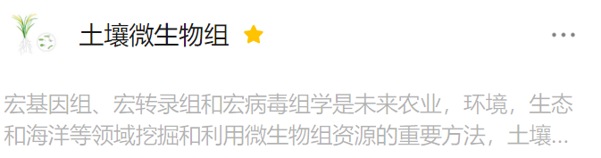


前言
针对微生物测序数据，使用R语言可快速绘制出图
初学者可参考初始代码，结合微信公众号或AI自学
https://github.com/xinhuguo/R-Code-of-statistical-analysis
郑重声明：该仓库中代码非个人独创，仅共学习参考，禁止商用

Slide 3
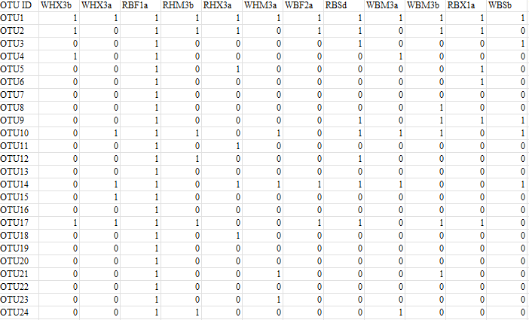
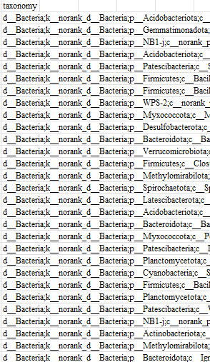
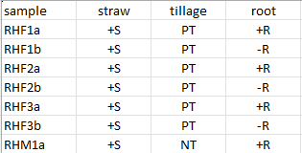
一、获数据
1. OTUs/ASVs
2. Taxonomy
3. Group

Slide 4
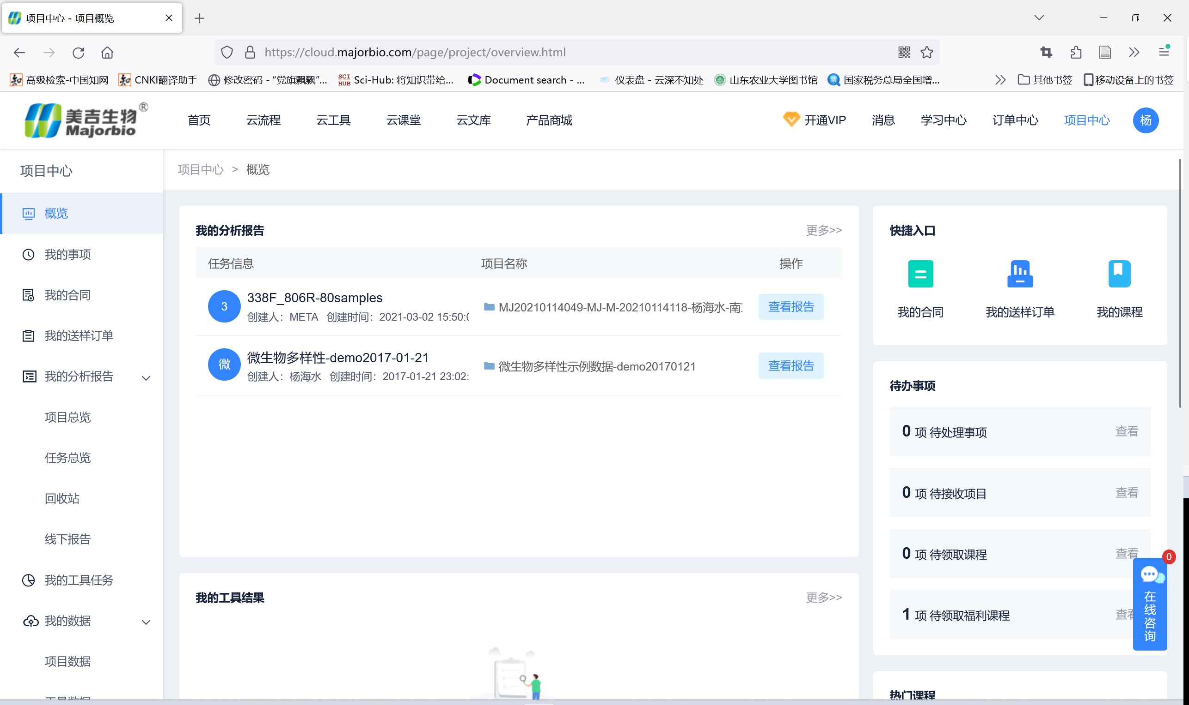
一、获数据
1.1 查看报告
1
2

Slide 5
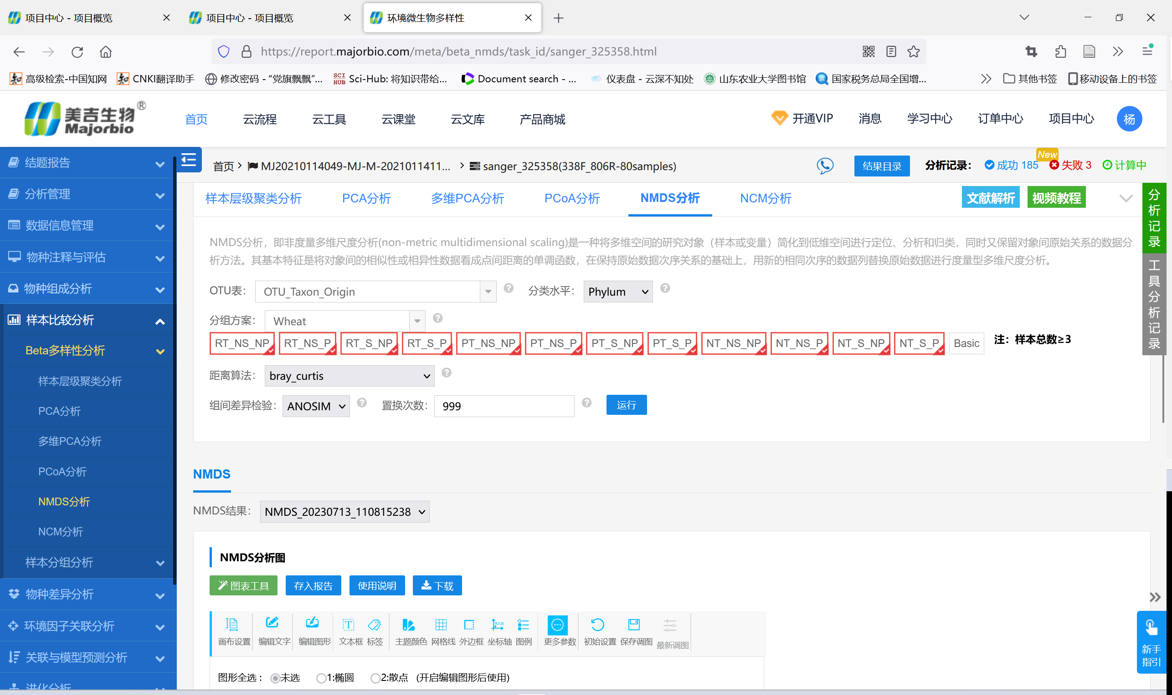
一、获数据
1.2 保存网盘
4
2. 查看文件保存的途径
2
1
3
1. 记好文件名称是什么

Slide 6
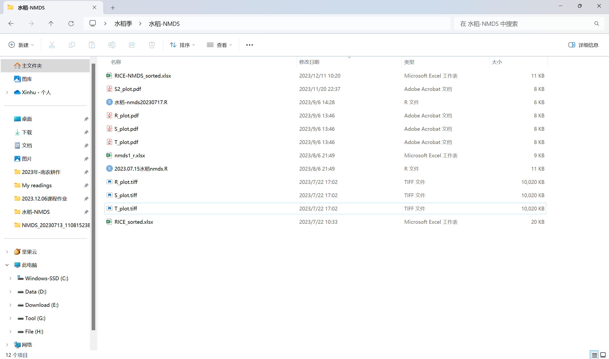
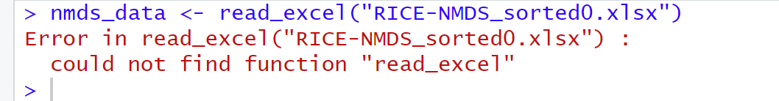
二、制图表
2.1 路径设置
数据需要与R文件放在同一个文件中，确保在一个工作路径
否则会报错，如示例，提示找不到文件“could not find”

Slide 7
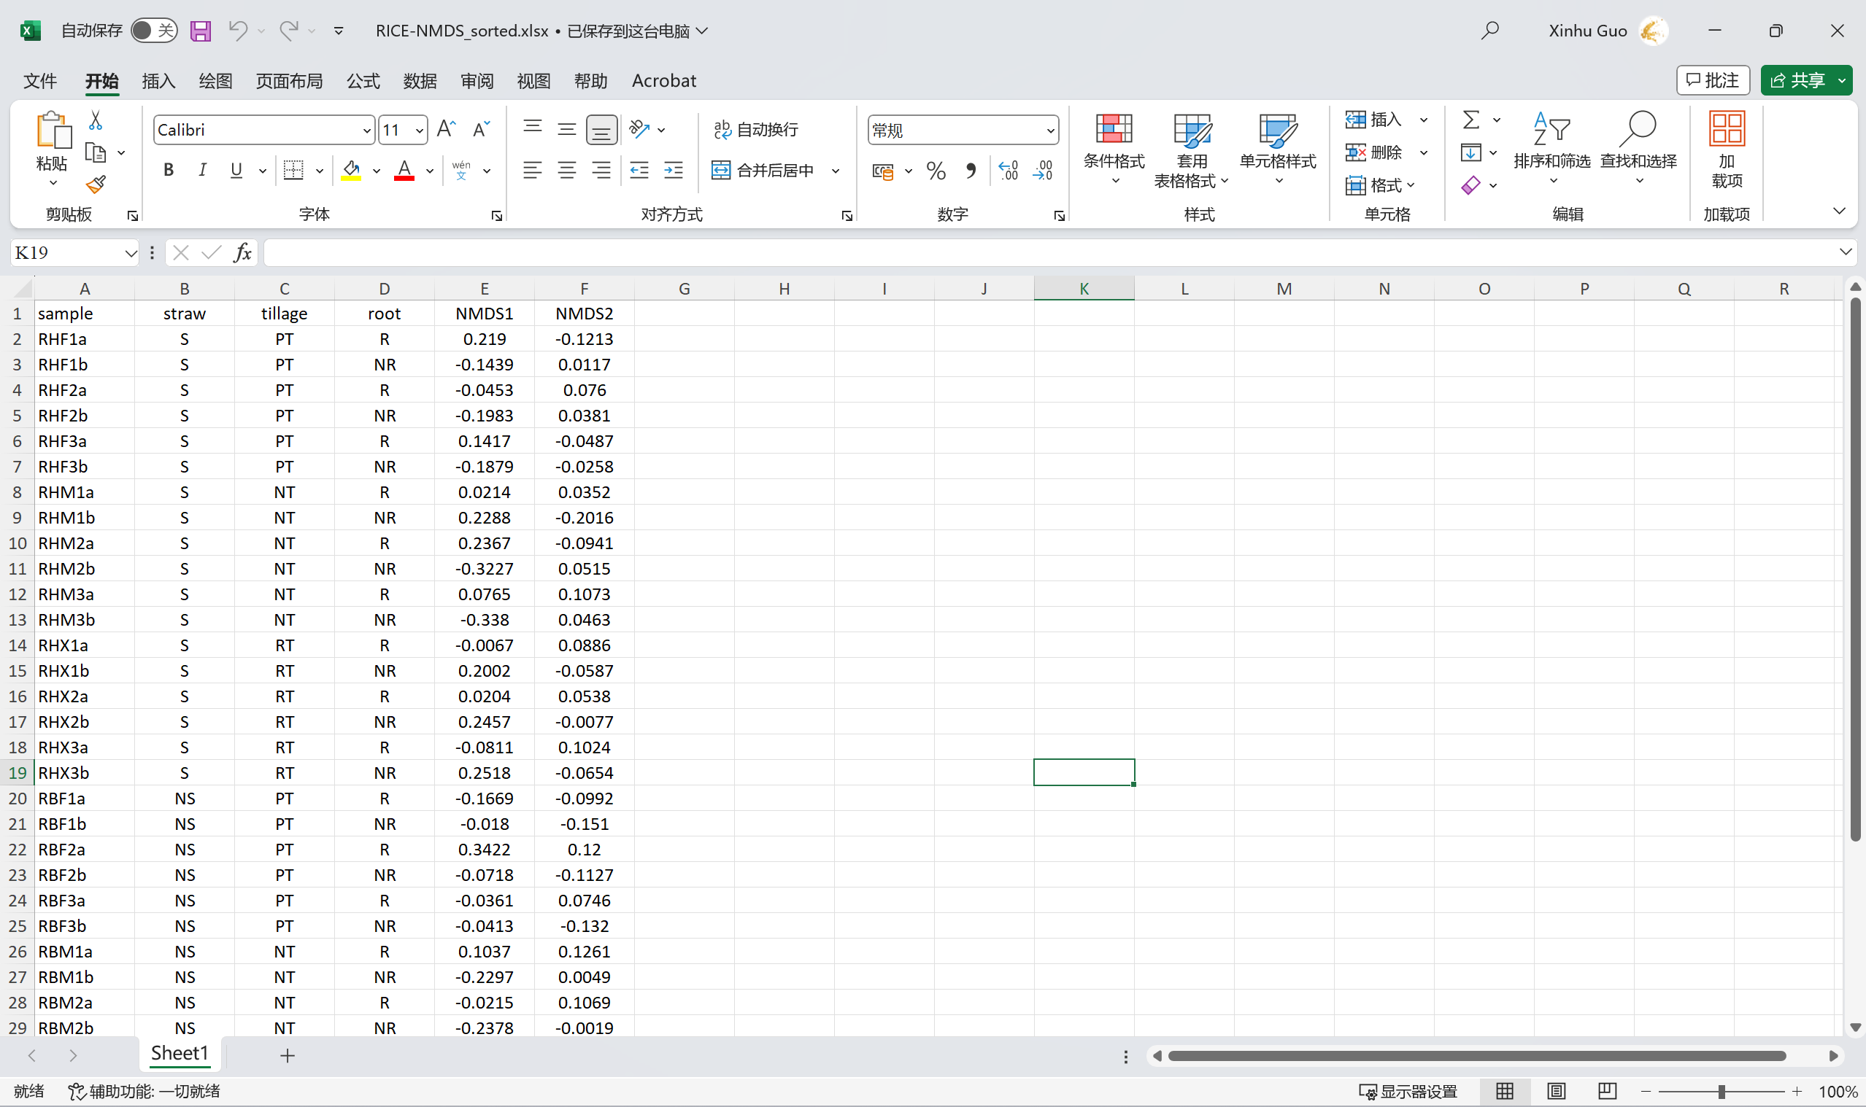
二、制图表
2.2 数据准备
名称：RICE-NMDS_sorted.xlsx，后缀很重要
样本：sample，大小写很重要
处理：straw，tillage，root，按处理分组
确保：样本sample与处理间一一对应

Slide 8
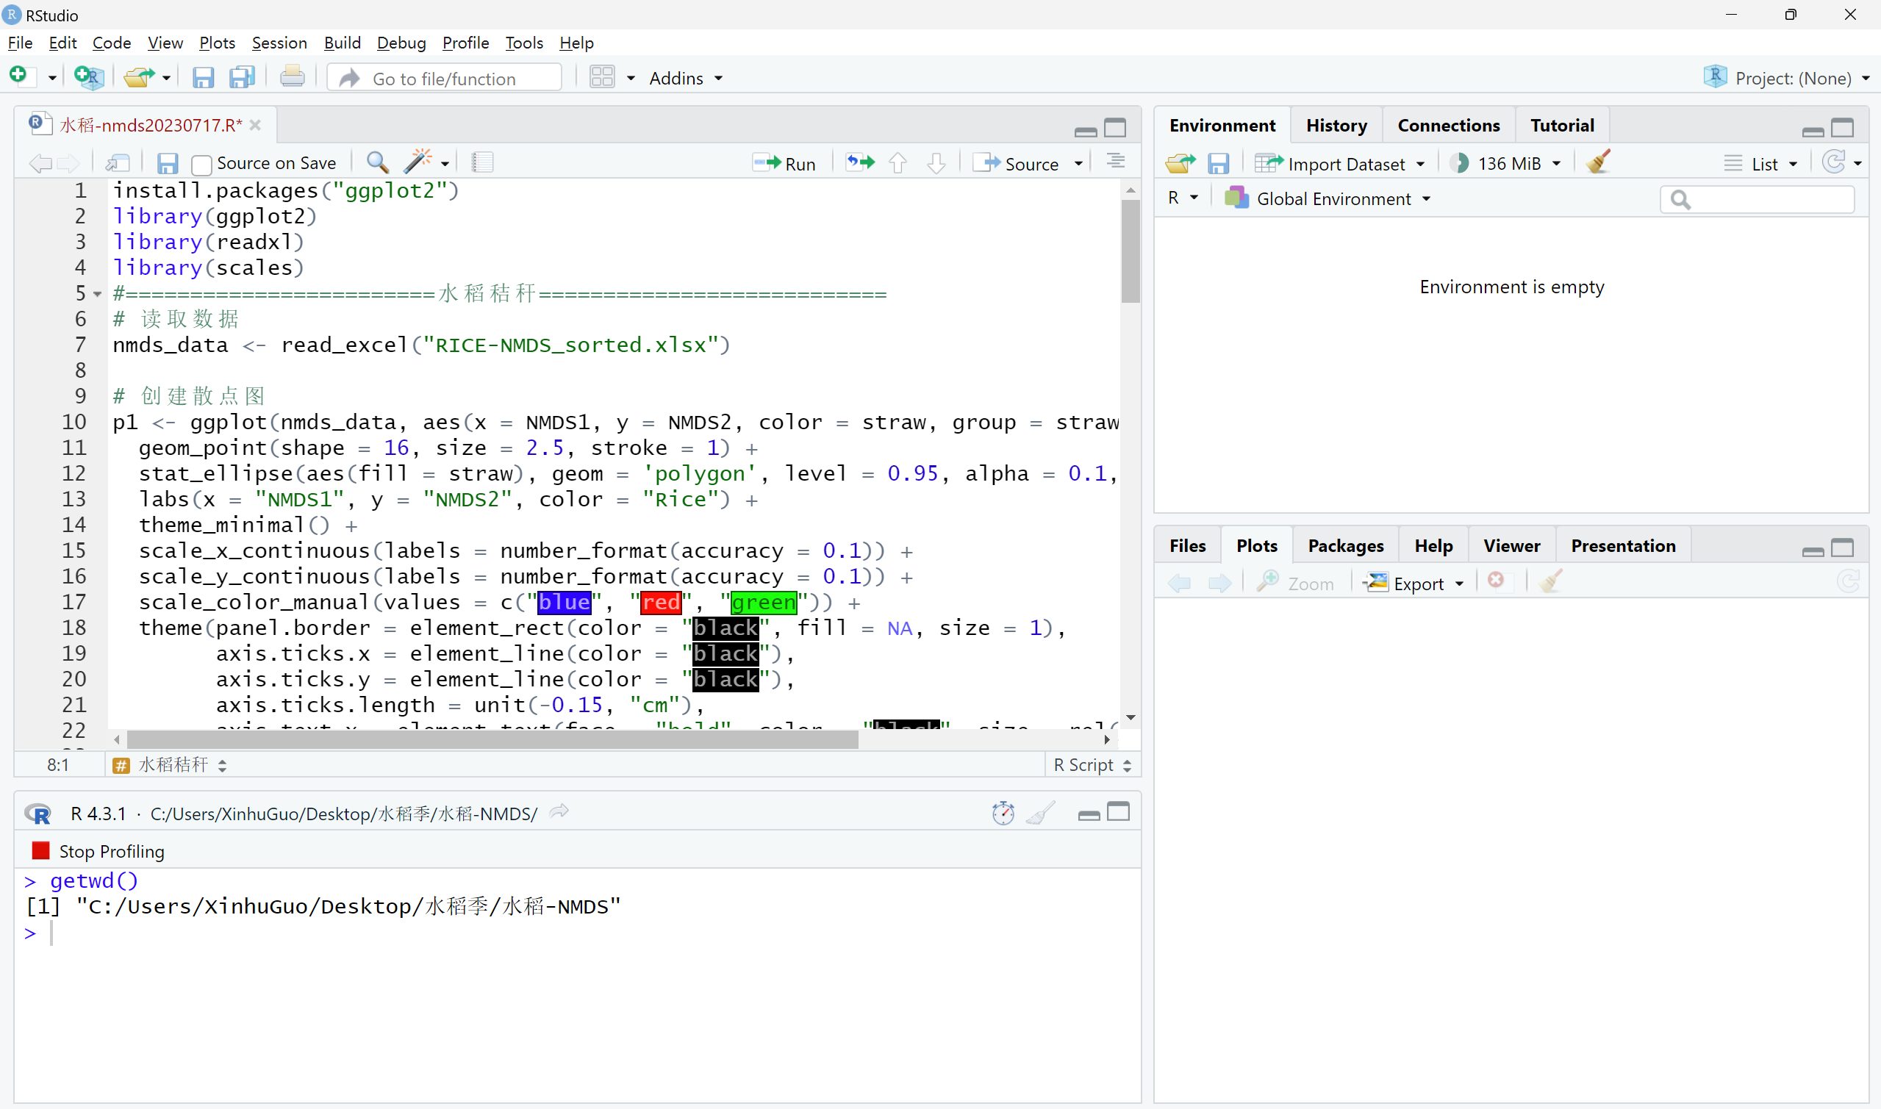
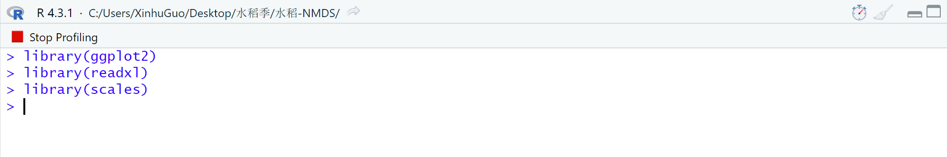
二、制图表
2.3 Packages 安装
初次使用，需要安装包，命令为install.packages(“xxx”)
加载包，为library(xxx)，成功后会有提示，蓝色字体即成功

Slide 9
三、换“轱辘”

